Slide 1
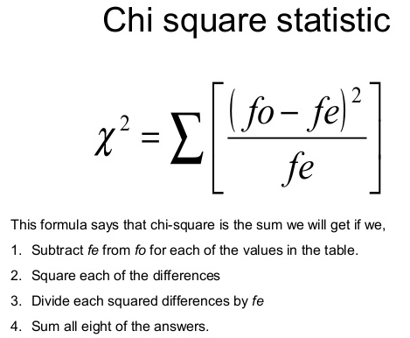
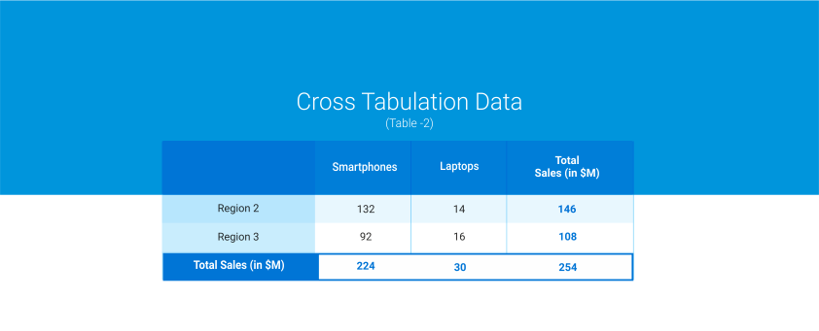
Análisis de frecuencia: las tablas de contingencia
Oscar Centeno Mora

Slide 2


Preámbulo
¿Podemos probar si hay diferencias entre la región de residencia y el tipo de beca que se otorga?
¿Hay diferencia entre la inclinación política y el lugar de nacimiento?
¿Existen diferencia entre el sexo y el tipo de enfermedad viral (asma, tos crónica, etc.)?
¿Podemos probar las diferencias significativas entre el tipo de obesidad y la etnia ?
Sin duda alguna, un análisis de frecuencias mediante tablas de contingencia es, el más común en el área de salud…

Slide 3


Preámbulo
Hasta ahora hemos realizado análisis de más de dos variables con la presencia de por lo menos una variable cuantitativa (¿cuáles?).
¿Podemos someter a una prueba de hipótesis a dos o más variables cualitativas?
El análisis de frecuencia por tablas de contingencia nos permite lo anterior.
En este capítulo utilizaremos una nueva función de probabilidad: la Chi-cuadrado (Ji-cuadrado), con tal de procesar el análisis de una tabla de frecuencias.

Slide 4
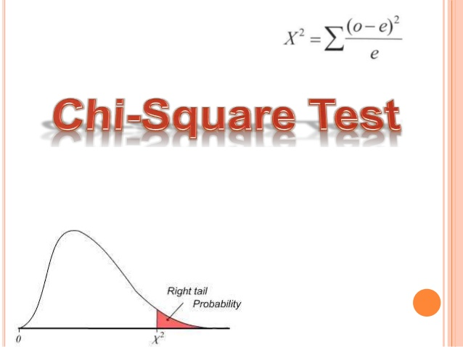
Preámbulo

Slide 5
Índice
1
La Chi Cuadrada
4
Otros análisis de frecuencias: prueba exacta de Fisher
2
Prueba de independencia
3
Prueba de homogeneidad

Slide 6
Índice
1
La Chi Cuadrada

Slide 7
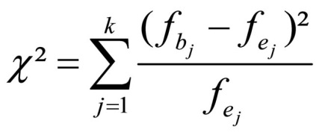
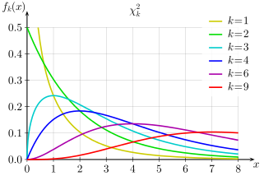
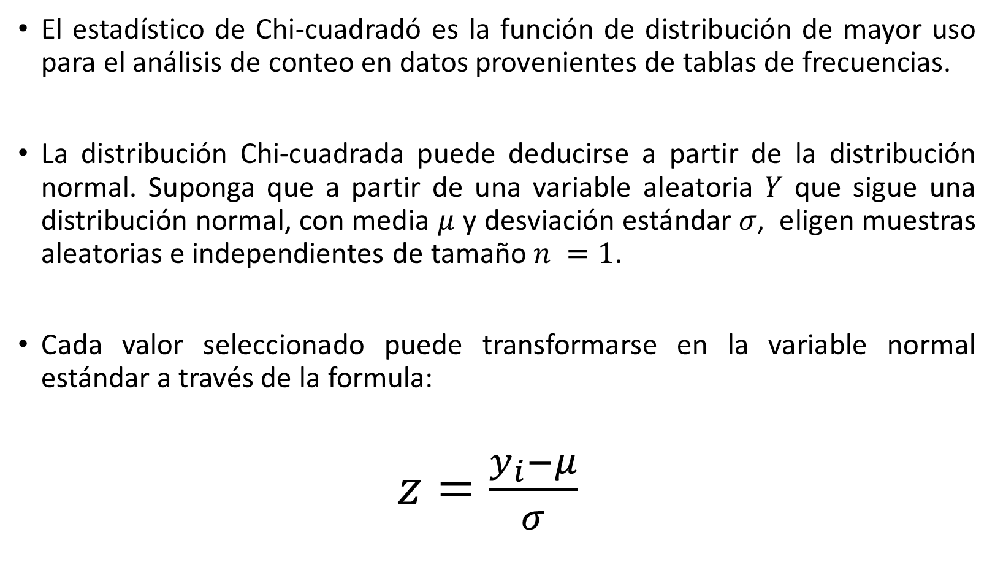
Propiedades de la Chi-Cuadrado
El estadístico de Chi-cuadradó es la función de distribución de mayor uso para el análisis de conteo en datos provenientes de tablas de frecuencias.
La distribución Chi-cuadrada puede deducirse a partir de la distribución normal. Suponga que a partir de una variable aleatoria $Y$ que sigue una distribución normal, con media $μ$ y desviación estándar$σ$, eligen muestras aleatorias e independientes de tamaño $n =1$.
Cada valor seleccionado puede transformarse en la variable normal estándar a través de la formula:
$z=\frac{y_{i}−μ}{σ}$

Slide 8


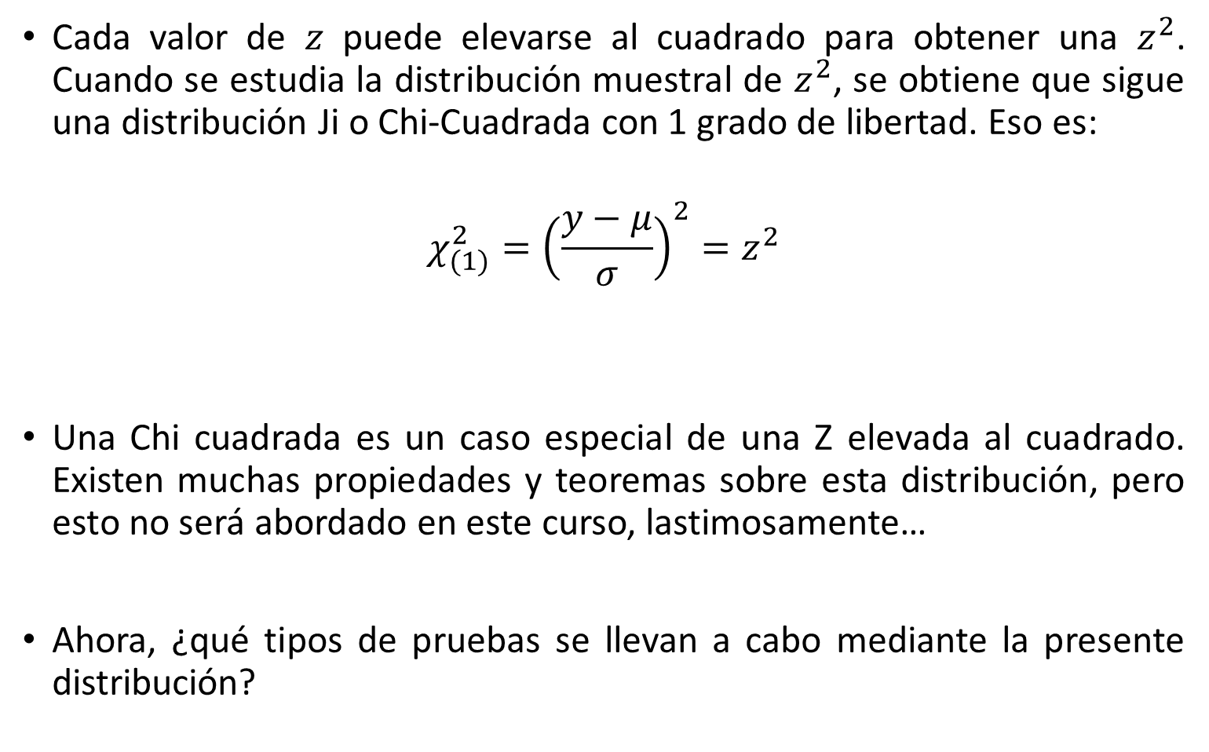
Propiedades de la Chi-Cuadrado
Cada valor de $z$ puede elevarse al cuadrado para obtener una $z^{2}$. Cuando se estudia la distribución muestral de $z^{2}$, se obtiene que sigue una distribución Ji o Chi-Cuadrada con 1 grado de libertad. Eso es:
$$χ_{(1)}^{2}={\left(\frac{y−μ}{σ}\right)}^{2}=z^{2}$$
Una Chi cuadrada es un caso especial de una Z elevada al cuadrado. Existen muchas propiedades y teoremas sobre esta distribución, pero esto no será abordado en este curso, lastimosamente…
Ahora, ¿qué tipos de pruebas se llevan a cabo mediante la presente distribución?

Slide 9
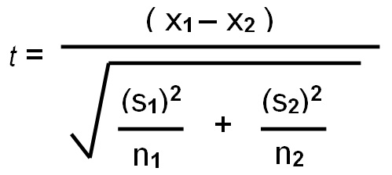

Propiedades de la Chi-Cuadrado
Hacemos uso de la presente distribución para las siguientes pruebas:
Prueba de bondad de ajuste.
Prueba de independencia
Prueba de homogeneidad
Prueba exacta de Fischer
Se pone de manifiesto que, en cierto sentido, todas las pruebas de Ji-cuadrada que se utilizan pueden ser consideradas como pruebas de bondad de ajuste con las que se prueba precisamente la bondad de ajuste en las frecuencias observadas con respecto a las frecuencias que se esperarían si los datos se obtuvieran bajo alguna hipótesis o teoría en particular.

Slide 10
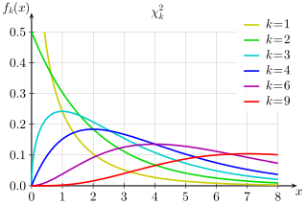
Chi- cuadrada

Slide 11
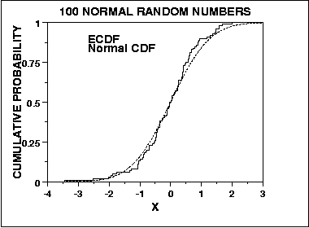
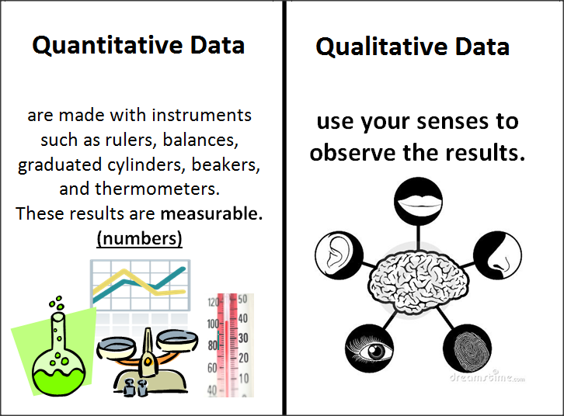
Propiedades de la Chi-Cuadrado
Sin embargo, se reserva la expresión "bondad de ajuste" para utilizarla en un sentido más estricto, es decir para referirse a la comparación de la distribución de una muestra con alguna distribución teórica que se supone describe a la población de la cual se extrajo.
El fundamento de la Ji o Chi-Cuadrado es para ser utilizada con datos cualitativos.
Existen dos tipos de frecuencias en las que se centra el interés de esta parte de: frecuencias observadas y frecuencias esperadas.

Slide 12
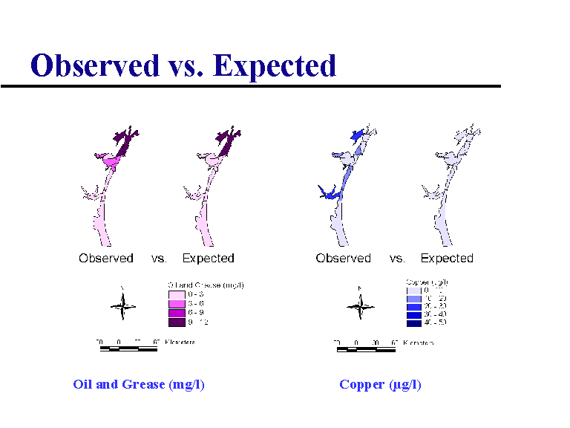

Propiedades de la Chi-Cuadrado
Las frecuencias observadas son el número de objetos o individuos en la muestra que caen dentro de las diversas categorías de la variable de interés. Por ejemplo, si se tiene una muestra de 100 pacientes hospitalizados se puede observar que 50 son casados, 30 son solteros, 15 son viudos y cinco son divorciados.
Las frecuencias esperadas son el número de individuos u objetos en la muestra que se esperaría observar en alguna hipótesis nula respecto a la variable es verdadera. Por ejemplo, la hipótesis nula puede ser que las cuatro categorías de estado civil tienen igual representación dentro de la población de la que se extrajo la muestra. En este caso se esperaría que en este ejemplo hubiera 25 casados, 25 solteros, 25 viudos y 25 divorciados.

Slide 13

Propiedades de la Chi-Cuadrado
¿Cómo obtenemos las frecuencias esperadas? A partir de las marginales, pronto lo veremos.

Slide 14
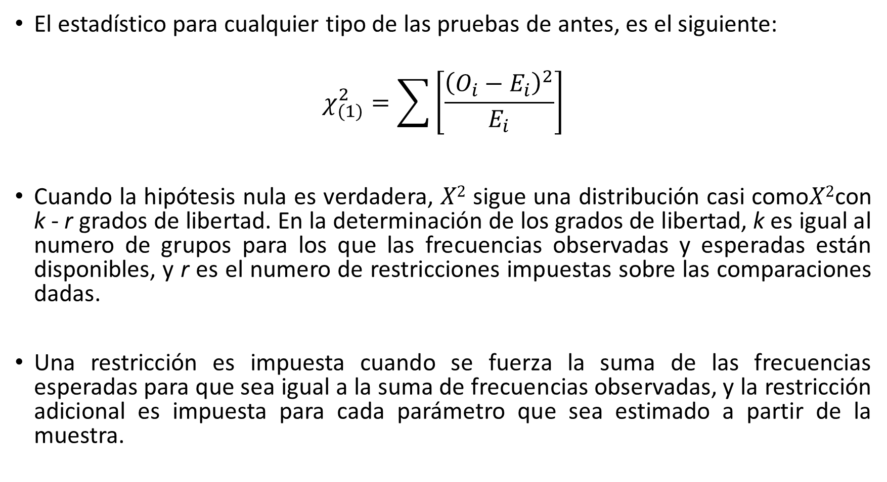
Propiedades de la Chi-Cuadrado
El estadístico para cualquier tipo de las pruebas de antes, es el siguiente:
$$χ_{(1)}^{2}=\sum{\left[\frac{{\left(O_{i}−E_{i}\right)}^{2}}{E_{i}}\right]}$$
Cuando la hipótesis nula es verdadera, $X2$ sigue una distribución casi como$X2$con k - r grados de libertad. En la determinación de los grados de libertad, k es igual al numero de grupos para los que las frecuencias observadas y esperadas están disponibles, y r es el numero de restricciones impuestas sobre las comparaciones dadas.
Una restricción es impuesta cuando se fuerza la suma de las frecuencias esperadas para que sea igual a la suma de frecuencias observadas, y la restricción adicional es impuesta para cada parámetro que sea estimado a partir de la muestra.

Slide 15


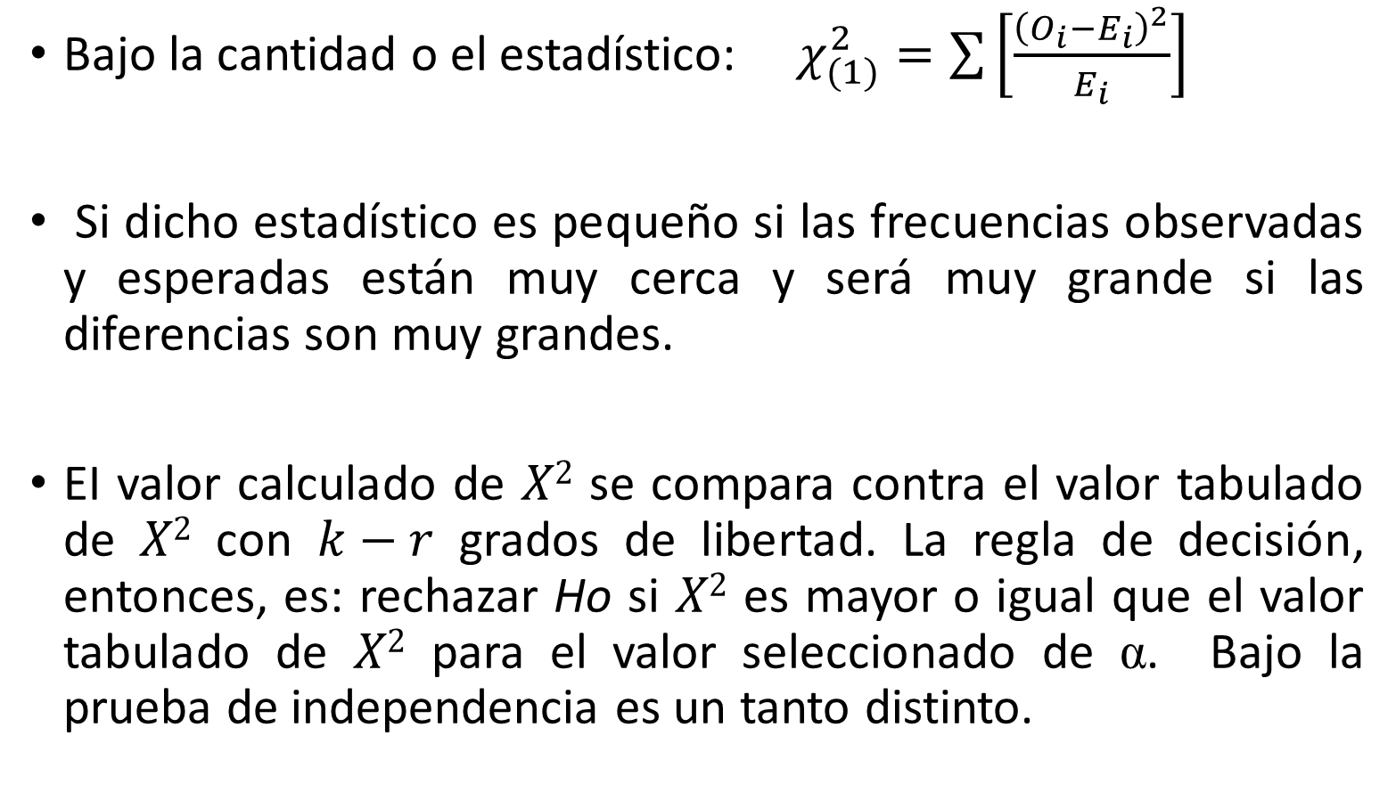
Propiedades de la Chi-Cuadrado
Bajo la cantidad o el estadístico: $χ_{(1)}^{2}=\sum{\left[\frac{{\left(O_{i}−E_{i}\right)}^{2}}{E_{i}}\right]}$
Si dicho estadístico es pequeño si las frecuencias observadas y esperadas están muy cerca y será muy grande si las diferencias son muy grandes.
EI valor calculado de $X2$ se compara contra el valor tabulado de $X2$ con $k−r$ grados de libertad. La regla de decisión, entonces, es: rechazar Ho si $X2$ es mayor o igual que el valor tabulado de $X2$ para el valor seleccionado de α. Bajo la prueba de independencia es un tanto distinto.

Slide 16


Propiedades de la Chi-Cuadrado
Estamos en presencia de una prueba de hipótesis como las anteriores. ¿Qué entendemos entonces por el estadístico de $χ_{(1)}^{2}$ ?

Slide 17
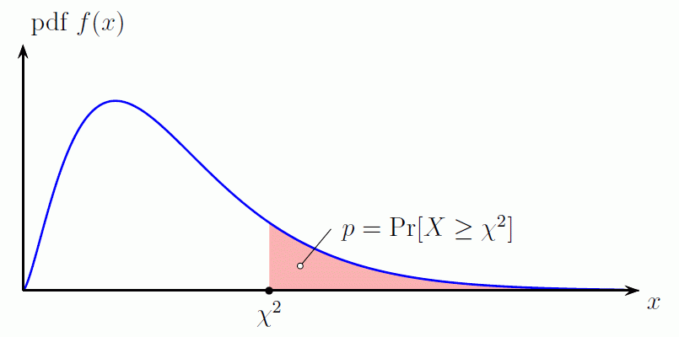
Chi- cuadrada

Slide 18
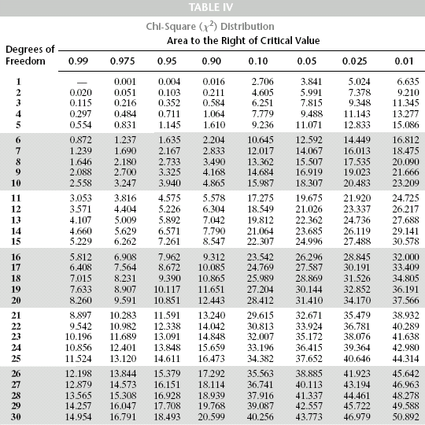

Slide 19
Índice
1
La Chi Cuadrada
2
Prueba de independencia

Slide 20


Prueba de independencia
Otro uso, quizá el mas frecuente, de la distribución ji-cuadrada es el de probar la hipótesis nula que indica que dos criterios de clasificación son independientes cuando se aplican al mismo conjunto de entidades.
Se dice que dos criterios de clasificación son independientes si la distribución de un criterio es la misma, sin importar cómo sea la distribución del otro.
Por ejemplo, si el estado socioeconómico y el área de residencia de los habitantes de cierta ciudad son independientes, se esperaría encontrar Ia misma proporción de familias en los grupos socioeconómicos bajo, medio y alto en todas las áreas de Ia ciudad.

Slide 21
Prueba de independencia
Tabla de contingencia: La clasificación de un conjunto de entidades, de acuerdo con dos criterios, por ejemplo personas, se representa mediante una tabla en la que los r reglones representan los diversos niveles de uno de los criterio de clasificación, y las c columnas representan los diversos niveles del segundo criterio. Dicha tabla se conoce generalmente como tabla de contingencia.

Slide 22
Prueba de independencia
Se tiene interés en probar la hipótesis nula según la cual, en la población, los dos criterios de dosificación son independientes. Si la hipótesis es rechazada, se podrá conducir que los dos criterios de clasificación no son independientes. Se extrae una muestra de tamaño n de la población de entidades, y la frecuencia de ocurrencia de las entidades en la muestra, que corresponden a las casillas formadas por la intersección de los renglones y columnas de la tabla anterior.

Slide 23
Prueba de independencia
¡Lo importante es trabajar con los marginales!

Slide 24

Prueba de independencia
Cálculo de las frecuencias esperadas Para cada celda se calculan las frecuencias esperadas, bajo la hipótesis nula de que los dos criterios de clasificación son independientes.
Bajo la suposición de independencia, por ejemplo, se calcula la probabilidad de que uno de los n individuos representados en el reglón 1 y columna 1 de Ia tabla (es decir, casilla 11) mediante la multiplicación de la probabilidad de que el individuo sea contabilizado en el renglón 1 por la probabilidad de que el individuo sea contabilizado en Ia columna 1.
Esto es la obtención del número esperado por la marginal, y se denota como:
$$\frac{(n_{1.}n_{.1})}{n}$$

Slide 25
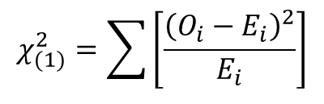
Prueba de independencia
Se puede ver que para obtener la frecuencia esperada para una casilla dada, se multiplica el total del renglón en el que la casilla está localizada por el total de la columna en donde está la casilla, y se divide el producto entre el gran total.
La comparación entre las frecuencias observadas y esperadas se llevan a cabo mediante el estadístico de la X²
Si la discrepancia es suficientemente "pequeña", puede sostenerse la hipótesis nula. Si la discrepancia es suficientemente "grande", se rechaza la hipótesis nula y se concluye que los dos criterios de clasificación no son independientes.
$$χ_{(1)}^{2}=\sum{\left[\frac{{\left(O_{i}−E_{i}\right)}^{2}}{E_{i}}\right]}$$

Slide 26
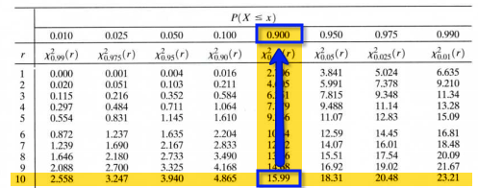
Prueba de independencia
Es posible demostrar que la X² definida de esta forma esta distribuida aproximadamente como una X² con (r - 1) (c - 1) grados de libertad cuando la hipótesis nula es verdadera. Si el valor calculado X² es mayor que el valor tabulado de X2 para alguna α, se rechaza la hipótesis nula en el nivel de significación. El procedimiento se ilustra con el ejemplo siguiente

Slide 27
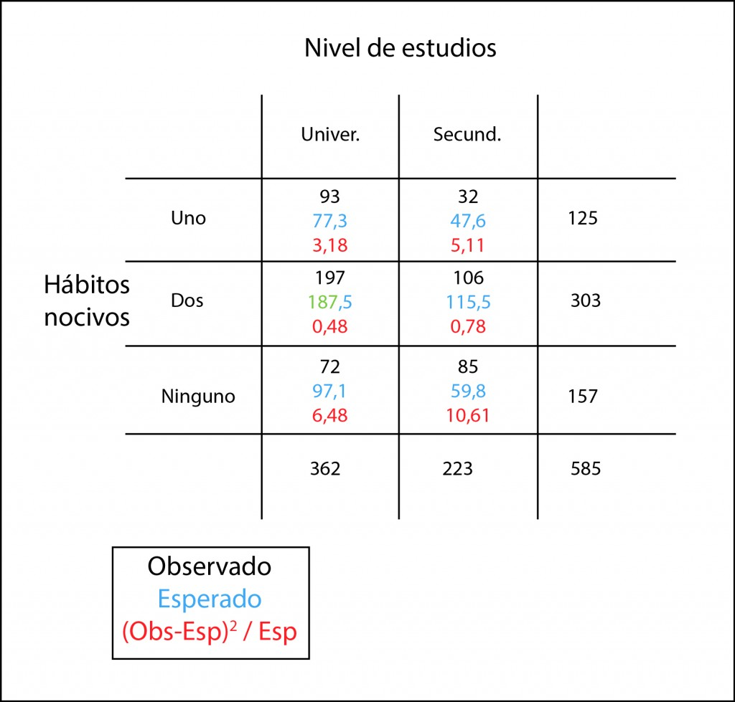
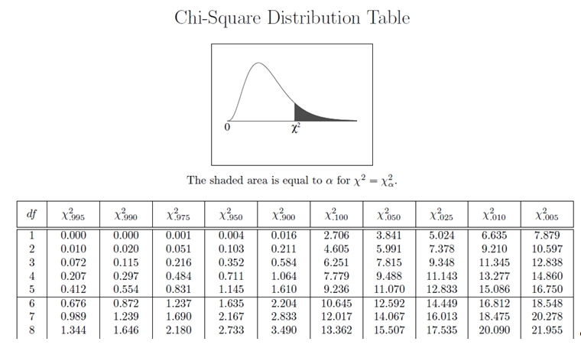
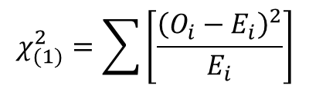
En resumen…
$$χ_{(1)}^{2}=\sum{\left[\frac{{\left(O_{i}−E_{i}\right)}^{2}}{E_{i}}\right]}$$

Slide 28


Prueba de independencia: ejemplo
EI propósito de un estudio realizado por Vermund era investigar la hipótesis de que las mujeres infectadas con VIH que también están infectadas con el papilomavirus humano (PVR) detectado mediante hibridación molecular, tienen mas probabilidad de tener anormalidades citológicas cervicales que las mujeres con uno de los dos virus mencionados. Los datos que se muestran en la tabla siguiente tabla. Se pretende saber si es posible concluir que existe relación entre el estadio de PVR y la etapa de infección por VIH.

Slide 29
Prueba de independencia
1. Datos: la siguiente tabla

Slide 30
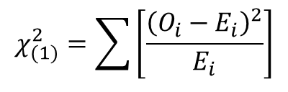
Prueba de independencia
2. Supuestos: Se considera que la muestra disponible para el análisis es equivalente a una muestra aleatoria extraída de la población de interés.
3. Ho: el estadio del PVH y la etapa de infección por VIH son independientes
Ha: las dos variables son independientes.
4. La prueba de hipótesis:
$$χ_{(1)}^{2}=\sum{\left[\frac{{\left(O_{i}−E_{i}\right)}^{2}}{E_{i}}\right]}$$

Slide 31
Prueba de independencia
Distribución de la prueba estadística: cuando Ho es verdadera, la X² con (r - 1)
(c - 1) , para el presente caso X² con (2-1)(3-1) = (1)(2)= grados de libertad.
Regla de decisión: se rechaza Ho si el valor ealculado de es X² es mayor que o igual que 5.991.
Cálculo de las estadísticas de prueba: La frecuencia esperada para la primera casilla es (33*37)/96=12,72. Las otras frecuencias esperadas se calculan de manera similar. Véase la siguiente tabla.

Slide 32
Prueba de independencia

Slide 33
Prueba de independencia
La estadística de prueba es
y esta se obtiene a partir de la ecuación

Slide 34
Prueba de independencia
8. Decisión estadística: Se rechaza Ho porque 20.60081 > 5.991.
9. Conclusión: Se concluye que Ho es falsa y que sí hay relación entre el estadio de PVH y la estapa de infección por VIH.
10. Valor de p: no se muestra por tablas.

Slide 35
Prueba de independencia
Ejemplo 1: Como parte de su estudio, los investigadores reunieron información respecto al uso de agujas intercambiables por parte de adictos a drogas inyectables. Obtuvieron información para localizarlos a través de los archivos de instituciones de tratamiento para drogadictos y a traves de investigaciones diseftadas para hacer participar a individuos que no reciben asesorfas. ¿Es posible concluir, a partir de estos datos, que hay relación entre el uso de agujas intercambiables y el ser asesorados por la institución?

Slide 36
Prueba de independencia
Ejemplo 2: una muestra de 500 estudiantes universitarios participaron en un estudio para evaluar el nivel de conocimientos respecto a determinado grupo de enfermedades comunes. La tabla siguiente presenta la clasificación de los estudiantes de acuerdo con su principal campo de estudio y el nivel de conocimientos sobre el grupo de enfermedades. ¿Sugieren estos datos que existe una relación entre el conocimiento del grupo de enfermedades y el principal campo de estudio de los estudiantes de nivel superior de los cuales se extrajo esta muestra?

Slide 37
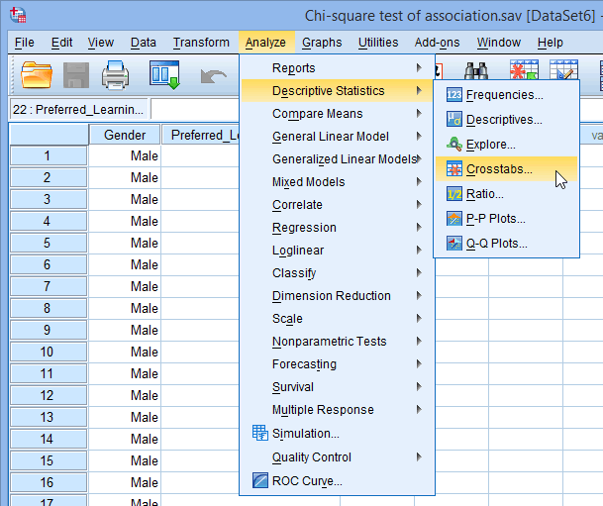
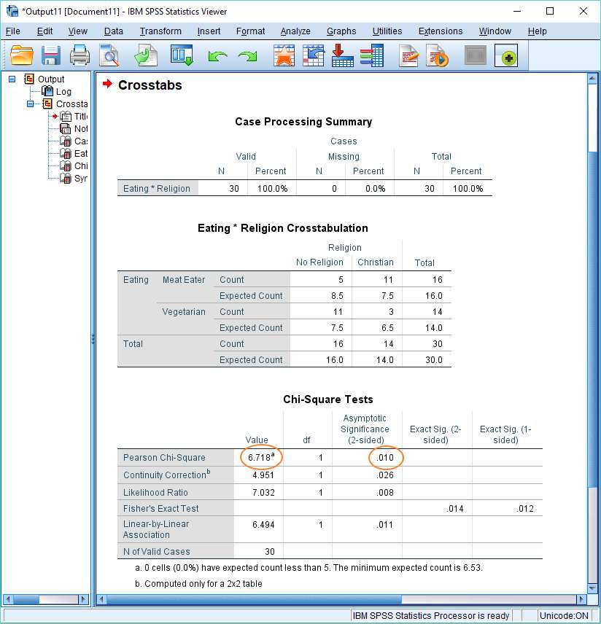
Prueba de independencia : en SPSS

Slide 38
Índice
1
La Chi Cuadrada
2
Prueba de independencia
3
Prueba de homogeneidad

Slide 39
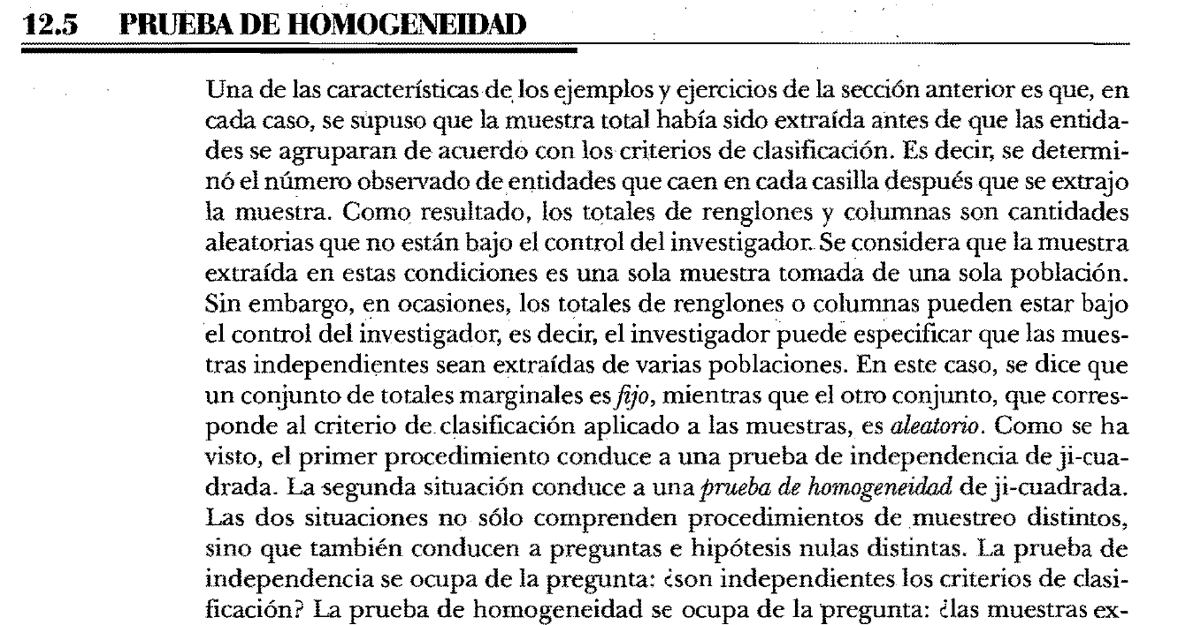
No lo veremos en este curso: si les interesa consultar el libro de “Bioestadística” de W. Daniel.

Slide 40
Índice
1
La Chi Cuadrada
4
Otros análisis de frecuencias: prueba exacta de Fischer
2
Prueba de independencia
3
Prueba de homogeneidad

Slide 41
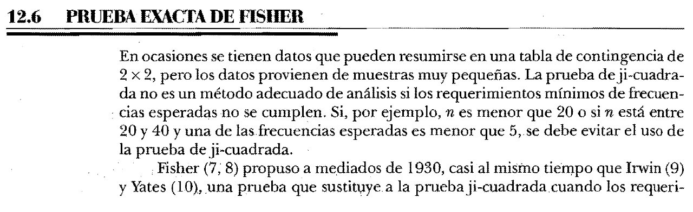
No lo veremos en este curso: si les interesa consultar el libro de “Bioestadística” de W. Daniel.

Slide 42


Conclusión
El presente capítulo presenta una técnica analítica para analizar datos cualitativos.
Se presenta la distribución de Chi-cuadrado, y su fundamento en el análisis de la información.
La prueba de bondad de ajuste, prueba de independencia y prueba de homogeneidad son algunas herramientas para datos cualitativos que se quieren analizar mediante técnicas estadísticas.
La prueba de independencia fue la estudiada en el presente curso.

Slide 43


